Slide 1

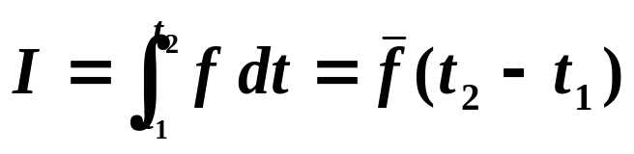
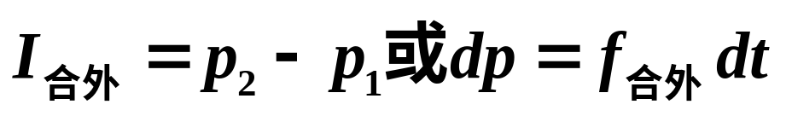
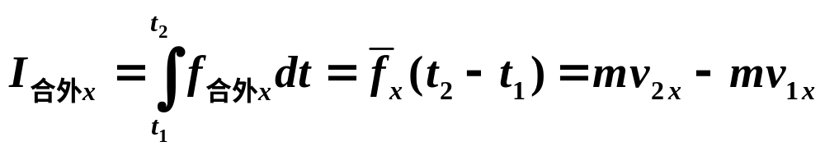


上讲回顾
1、动量 动量定理 动量守恒定律
（1）动量：
冲量：
（2）动量定理：
分量式:

Slide 2
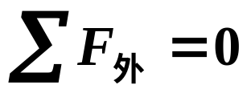
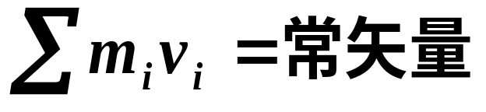
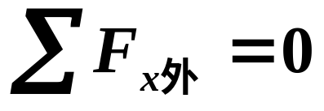
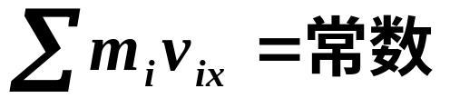




（3）动量守恒定律（系统）：
条件:
结论:
分量式:
条件:
结论:

Slide 3




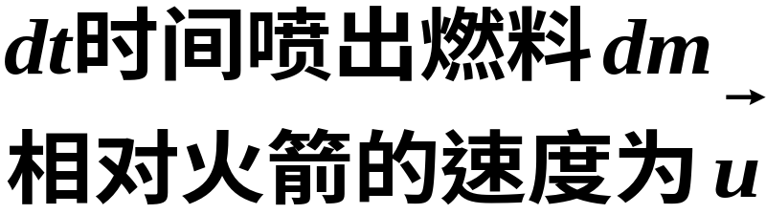






(4)、火箭的运动
火箭运动基本原理.
[解]
设t 时刻火箭的情况如图，
则其动量为：
t+dt 时刻火箭的情况如图，
则其动量为：

Slide 4
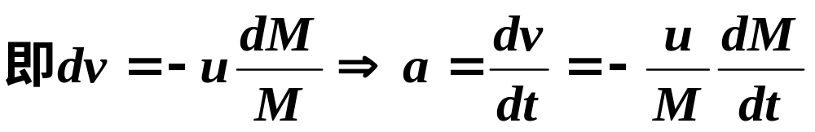
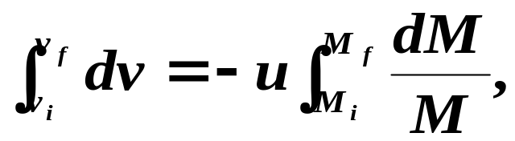
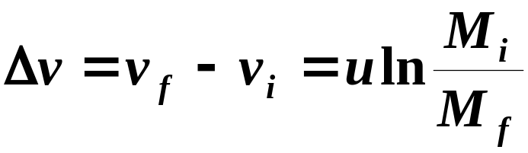
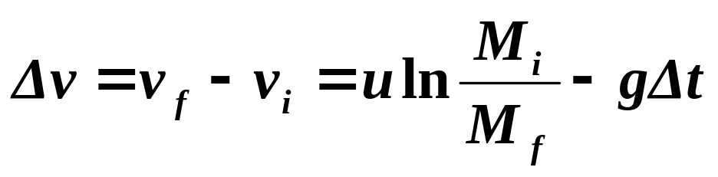
据动量守恒得：
采用多级火箭的原因.
若火箭在引力场中飞行，则必须考虑引力作用.如在重力场中:

Slide 5
基础物理（一）
主讲：陈秀洪
第三章 动量与角动量（第二讲）
3.4 质点的角动量和角动量定理
3.5 角动量守恒定律
3.6 质点系的角动量定理

Slide 6
一、质点的角动量
二、力对参考点O的力矩
三、质点对参考点的角动量定理和守恒定律
四、质点对轴的角动量定理和守恒定律
五、质点系对参考点的角动量定理及守恒定律
六、质点系对轴的角动量定理及守恒定律

Slide 7






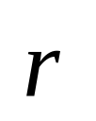





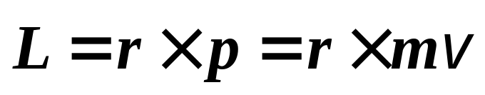







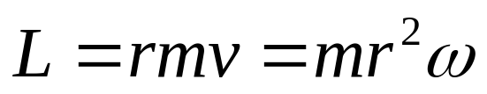


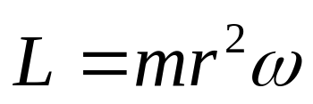
一、质点的角动量
质点的角动量（动量矩）
质量为 的质点以速度 在空间运动，某时刻相对原点 O 的位矢为 ，质点相对于原点的角动量（定义式）
大小
的方向符合右手法则.
质点以角速度 作半径为 的圆运动，相对圆心的角动量大小：
矢量式：

Slide 8




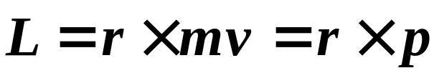



讨论：
1、角动量是相对参考系中点定义的
.
0
.
质量为m的质点相对参考系O点的角动量
2、角动量是描述物体的转动特征的物理量
质点在平面运动中，因只有动量 垂直于位置矢量的分量(横向)具有角动量，所以，角动量是描述质点的运动方向相对于参考点的变化或物体的转动特征的物理量。它主要用来研究质点的椭圆和圆等曲线运动以及物体的转动等问体而引入的。

Slide 9
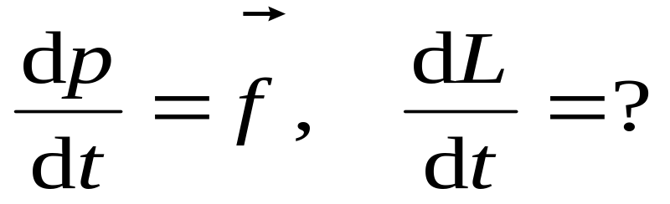
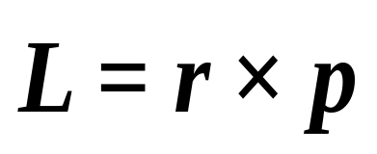
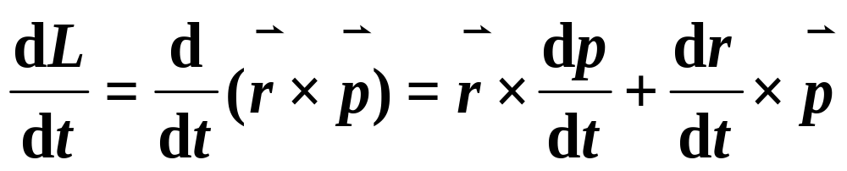
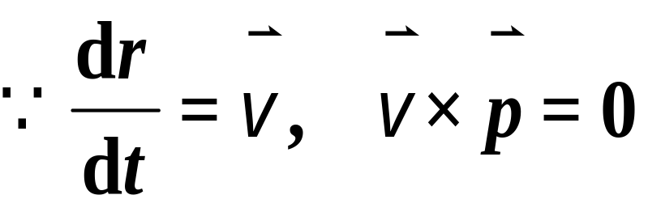
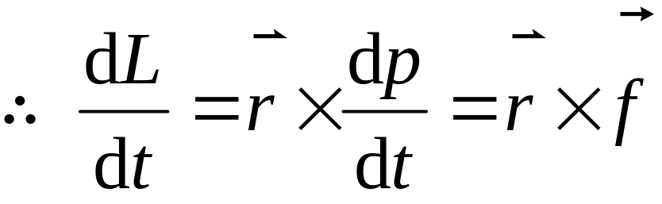
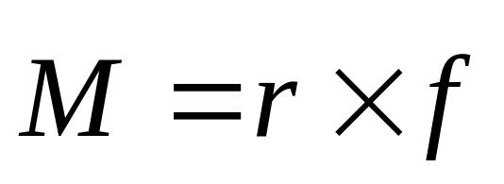
3、角动量变化的原因

Slide 10
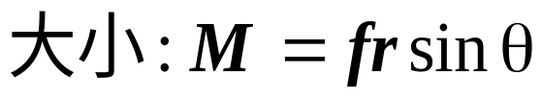

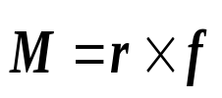

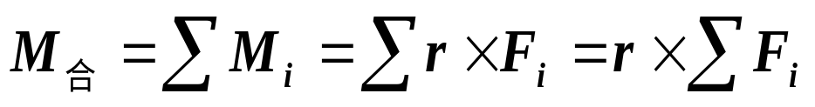
二、力对一参考点O的力矩
力矩
.
1.
力矩:
方向:如图.
O
.
2.
则有:
可见:
作用于质点(共点力)的各分力矩的矢量和等于合力对同一参考点的力矩.

Slide 11

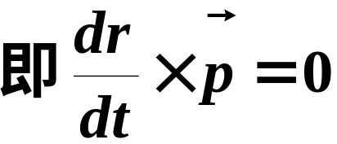
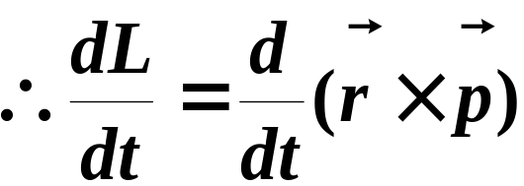
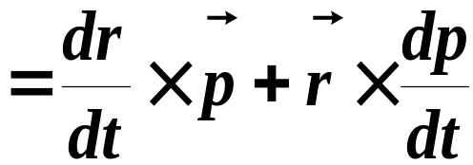
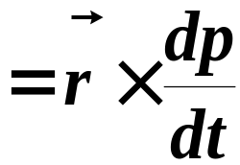
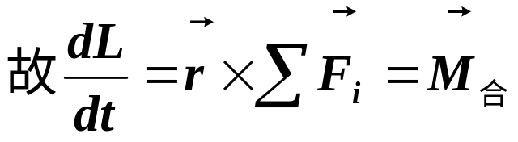
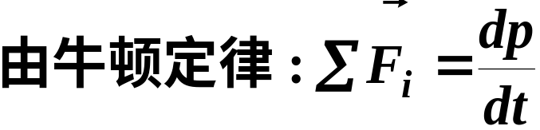
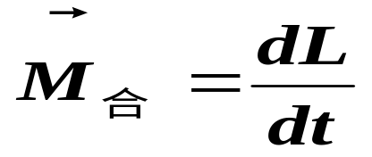
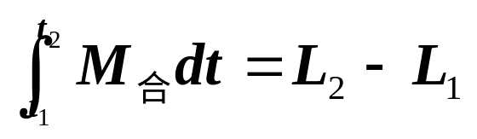
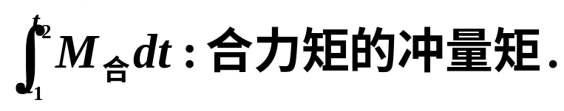


三、质点对参考点的角动量定理和守恒定律
1、因一质点对于一给定点(0)有：
又因给定点(0)对于惯性系固定不动，
微分形式
质点对参考点的角动量定理
积分形式
2、角动量守恒定律 :条件 结论

Slide 12
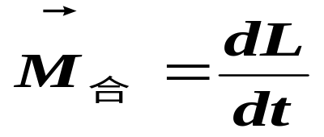
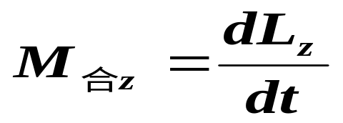









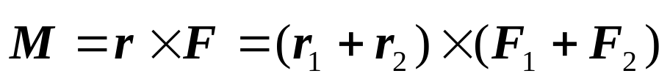





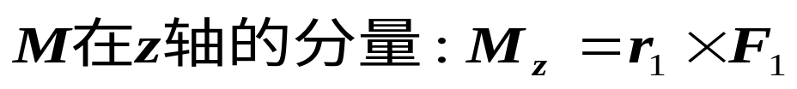

四、质点对轴的角动量定理和守恒定律
1.质点对z轴的角动量定理
在惯性系中取参考点0,过0点取z轴.
由质点对参考点0的角动量定理
称为质点对z轴的角动量定理
2.质点对z轴的角动量守恒定律
3.对轴的力矩
·
·
·

Slide 13
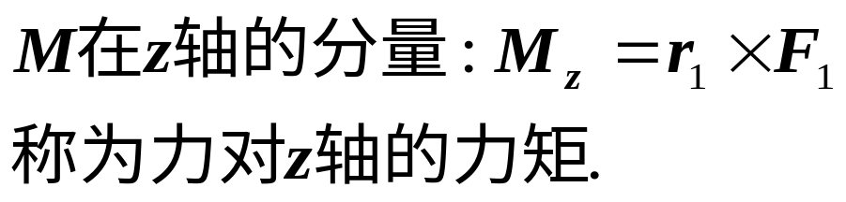
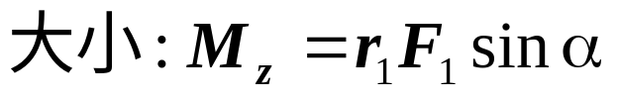





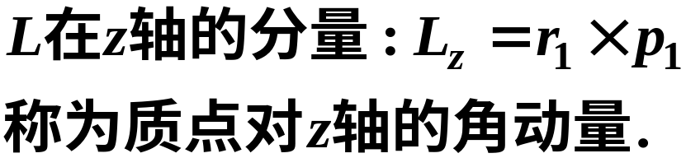



·
·
·
可见：力对轴的力矩等于力对轴上任一点的力矩在轴上的投影.（轴向分量）
4.质点对z轴的角动量
·
·
·

Slide 14






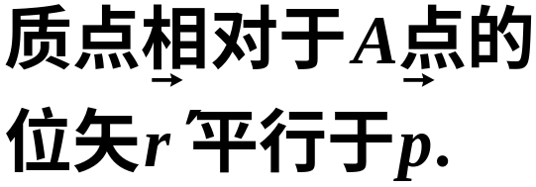






例题分析
（1）、讨论质点作直线运动的角动量。
[解]
（1）如图所示。
若以A点为参考点，则在任一时刻t，有
若以O点为参考点，则在任一时刻

Slide 15








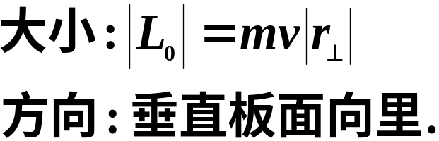
（2）质点作匀速直线运动时对固定点O的角动量
[解]
（2）如图所示。
质点m匀速运动,若以O点为参考点，则在任一时刻，质点的角动量为：
必须注意：
参考点不同角动量不同。

Slide 16
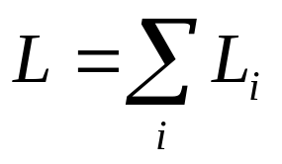
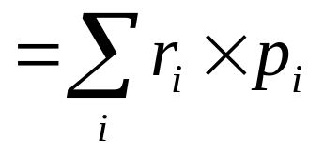
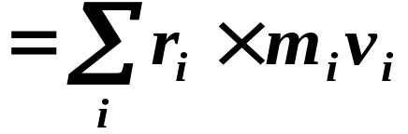
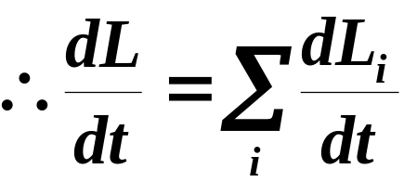
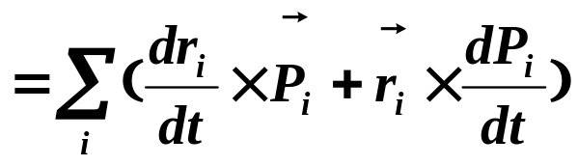
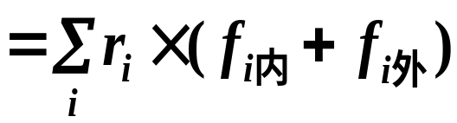






五、质点系对参考点的角动量定理及守恒定律
因质点系对于一给定参考点有：

Slide 17














质点系的总内力矩为零

Slide 18














质点系的角动量定理
角动量守恒定律
注意：
1.对于有心力(如:行星绕太阳运转)
.
m对力心0(M的中心)的角动量守恒.
M
0
注意:

Slide 19











2、合外力为零但合外力矩不一定为零；
.
如：力偶
0
如：力过参考点
合外力矩为零合外力也不一定为零。
六、质点系对轴的角动量定理及守恒定律
称为质点系对z轴的角动量定理
称为质点系对轴的角动量守恒定律

Slide 20










例1、已知地球的质量为m=5.98×10²⁴kg，它离太阳的平均距离r =1.496×10¹¹m ，地球绕太阳的公转周期为T=3.156×10⁷s，假设公转轨道是圆形，则地球绕太阳运动的角动量大小L= 。
2.66×10⁴⁰ m²kgs⁻¹
的方向⊙
m
m_{s}

Slide 21

















例题2、已知桌面光滑,其它条件如图所示。
当运动半径变为0.10m时，试求：
(2)如果这时放开绳子，小球将如何运动？
[解]
因角动量守恒，
放开绳子时，小球将沿切线方向飞出。

Slide 22




小结
一、质点对参考点的角动量
0
二、力矩
力矩
1、力对参考点的力矩
.
0
.
力矩:
方向:如图.
2、力对轴的力矩
·
·
·

Slide 23




三、质点对参考点的角动量定理
微分形式
积分形式
角动量守恒定律 :条件 结论
四、质点对轴的角动量定理和守恒定律
质点对轴的角动量定理
质点对轴的角动量守恒定律

Slide 24





五、质点系的角动量定理
六、质点系角动量守恒定律
七、质点系对轴的角动量定理及守恒定律
1、质点系对z轴的角动量定理
2、质点系对z轴的角动量守恒定理

